Slide 1
ДИФРАКЦИОННЫЙ СТРУКТУРНЫЙ АНАЛИЗ
Проф., дфмн Суворов Э.В.
ИНСТИТУТ ФИЗИКИ ТВЕРДОГО ТЕЛА
РОССИЙСКОЙ АКАДЕМИИ НАУК

Slide 2
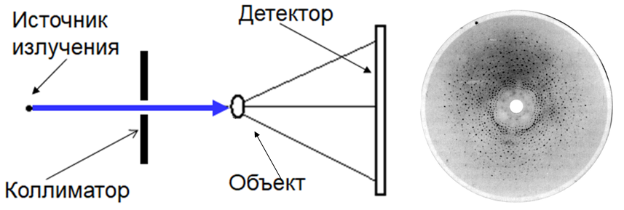
Дифракционный структурный анализ
Элементарная ячейка кристалла, параметры кристаллической решетки a, b, c, α, β, γ,
симметрия
1. Геометрия дифракционной картины
Функция распределения электронной плотности
Позволяет определить координаты атомов в элементарной ячейке исследуемого материала
2. Интенсивности дифракционных
рефлексов
3. Тонкая структура дифракционных
рефлексов и диффузного
рассеяния
Реальная структура кристаллов - дефекты, нарушения совершенства кристаллов

Slide 3
Дифракционные методы изучения
реальной структуры
кристаллов
Notes:
3

Slide 4
Рентгеновская топография

Slide 5
Что означает понятие
реальная структура кристаллов
и для чего ее надо исследовать???
Как правило все природные кристаллические структуры не бывают идеальными.
В кристаллах встречаются разнообразные нарушения правильного периодического строения дефекты кристаллической структуры
Все дефекты кристаллической структуры,
и их совокупность называется
реальной структурой кристаллов

Slide 6
Почему это важно знать?

Slide 7
Дефекты кристаллической структуры определяют практически все физические свойства веществ,
влияют на возможности их применения в различных областях деятельности человека

Slide 8
ПРИМЕРЫ
1. Электропроводность, полупроводники
2. Пластическая деформация
3. Лазеры, оптические фильтры
4. Устройства магнитной памяти
5. Источники электропитания
и пр….

Slide 9
РАССМОТРИМ ПРИМЕР
ПОЛУПРОВОДНИКОВАЯ ЭЛЕКТРОНИКА

Slide 10
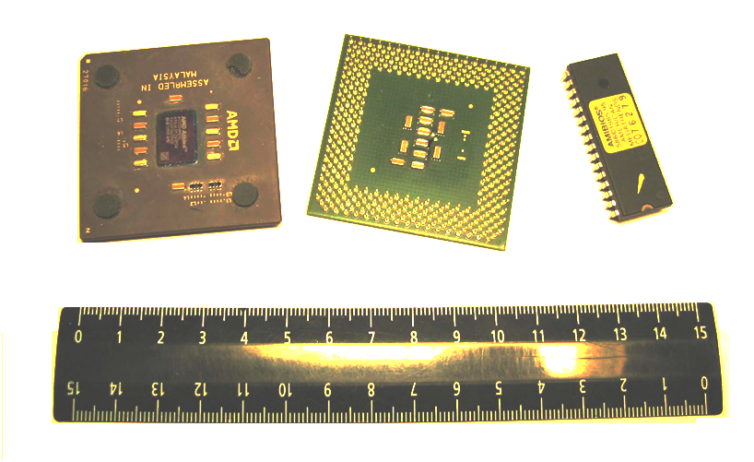
Микросхемы
В современных процессорах плотность монтажа составляет приблизительно
7x10⁸ элементов
(транзисторов, диодов и пр.)
на площади около 200 мкм²

Slide 11
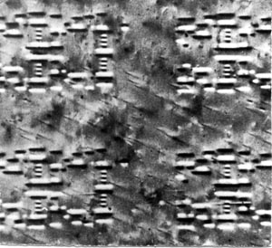
Рентгеновская топограмма монокристалла кремния
с фрагментами интегральной схемы.
На фотографии наряду с элементами топологии схемы
видны дислокационные линии, пересекающие топограмму по диагонали
Дислокации
Литография фрагмента
будущей микросхемы

Slide 12
Роль дефектов
в электропроводности полупроводников

Slide 13
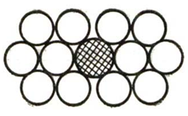
Внедренный атом
инородной примеси

Slide 14
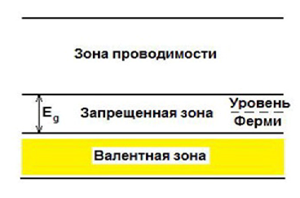
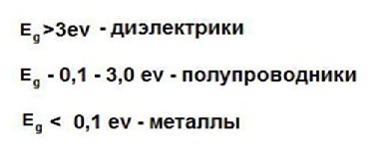
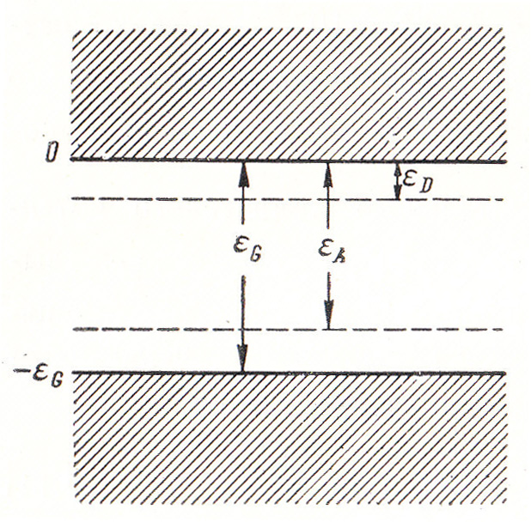
Электропроводность
Энергия Ферми (уровень Ферми) это максимальная энергия фермиона в основном состоянии при абсолютном нуле температур.
Примеси As – мышьяк, P – фосфор –
создают в зонной структуре новые уровни (донорные уровни)
Электронная проводимость
Примеси In – индий, Al – аллюминий –
создают в зонной структуре новые уровни (акцепторные уровни)
Дырочная проводимость

Slide 15
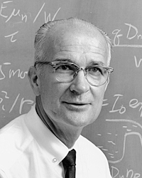
Уильям Брэдфорд Шокли (William Bradford Shockley; 1910-1989) – выдающийся американский физик,
Физика полупроводников,
лауреат Нобелевской премии
по физики 1956 года
В 1948 году Шокли разработал первый в истории науки плоскостной биполярный транзистор,
создал научную теорию, объяснявшую его работу
В 1956 году У.Б. Шокли основал ЛАБОРАТОРИЮ,
позже названную его именем
Эта лаборатория стала началом
КРЕМНИЕВОЙ ДОЛИНЫ в США

Slide 16
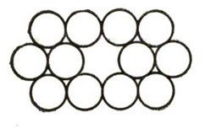
Точечные дефекты
(нуль-мерные дефекты)
Вакансия
Внедренный атом
инородной примеси

Slide 17
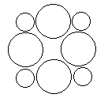
Релаксация напряжений
вблизи точечного дефекта
+
-
+
Ионный кристалл. Стрелками показаны направления смещений атомов вокруг катионной вакансии
-
-
-
+
+

Slide 18
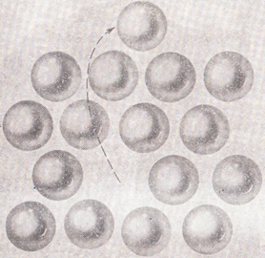
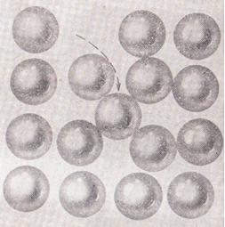
Образование точечных дефектов
в кристаллической решетке
а
б
а - вакансия
б - междоузельный атом

Slide 19
Одномерные дефекты
(дислокации)

Slide 20
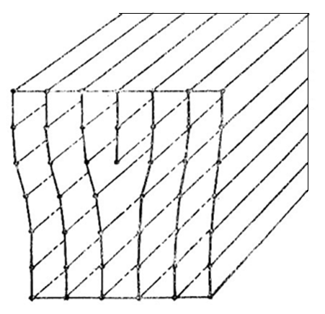
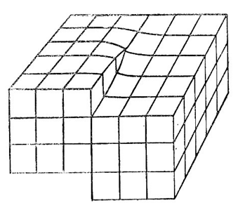
Геометрические модели простых дислокаций
а
б
а) – краевая дислокация
б) – винтовая дислокация

Slide 21
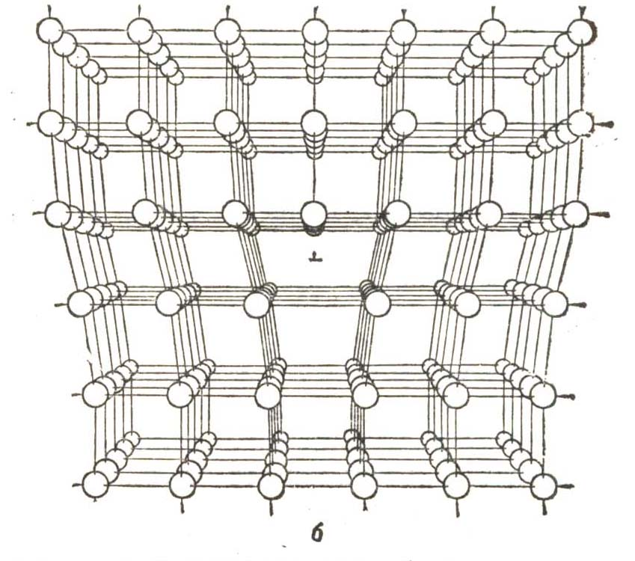
Решеточная модель
краевой дислокации
в кубическом кристалле
(одномерные дефекты)

Slide 22
Двух-мерные дефекты
границы зерен

Slide 23
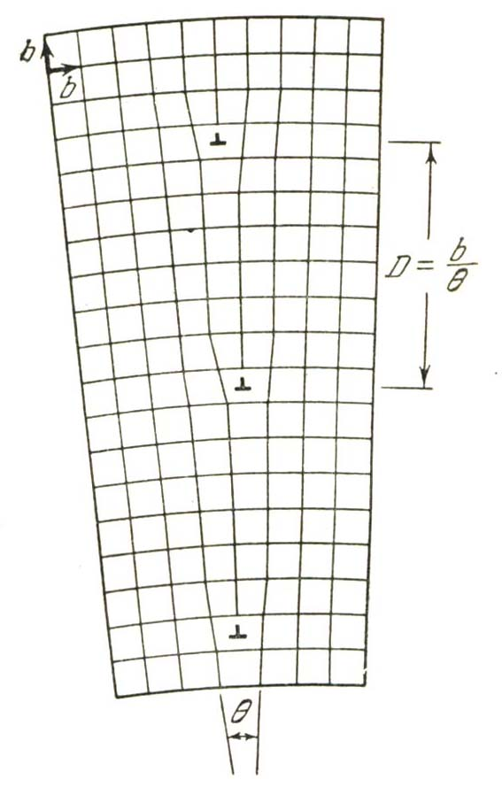
Двух-мерные дефекты
Модель малоугловой межзеренной границы

Slide 24
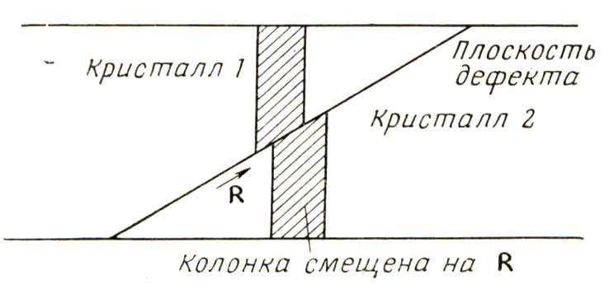
Модель образования сдвигового дефекта упаковки
(двух-мерные дефекты)

Slide 25
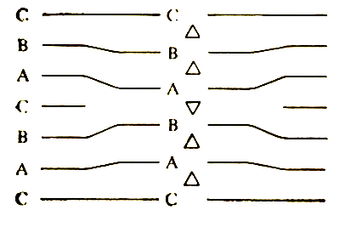
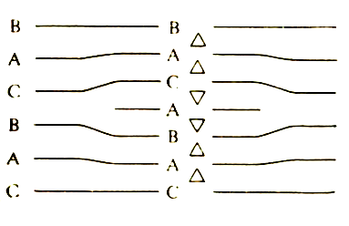
Дислокационные петли
с дефектом упаковки
а – вакансионная петля с дефектом упаковки (показаны следы плоскостей (111) в плоскости нормальной к плоскости петли)
б – петля внедрения из избыточных атомов

Slide 26
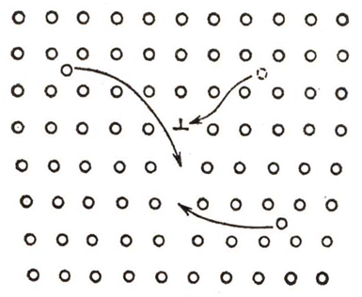
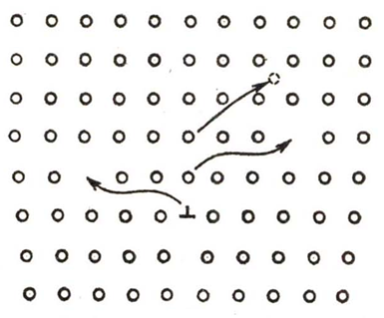
Механизм перемещения дислокаций. (Переползание дислокаций)
а
б
б) - с помощью удаления атомов из лишней полуплоскости
а) - с помощью добавления атомов

Slide 27
Дефекты - дислокации
и пластическая деформация

Slide 28
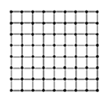
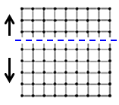
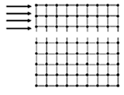
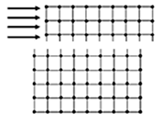
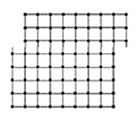
Пластическая деформация
Пластическая деформация это разрывы межатомных связей
(энергия связи соседних атомов ~0.1 – 10 эВ/атом).
Для осуществления пластической деформации кристалла необходимо разорвать сотни тысяч межатомных связей.
A
F
F
B
Разность энергии кристалла и энергии такого же количества изолированных атомов называется энергией связи.
Величина этой энергии лежит в интервале от 0,1 эВ/атом для твердых тел с ваандервальсовским взаимодействием
и до 8-10 эВ/атом для ковалентных и ионных соединений, а также некоторых металлов.
1 Дж = 1 Н·м=1 кг·м²/с²≈ 0,6×10¹⁹эВ

Slide 29
Возникло принципиальное расхождение между теоретической и реальной прочностью кристаллов
Реальная прочность оказалась существенно меньше предсказываемой теорией

Slide 30
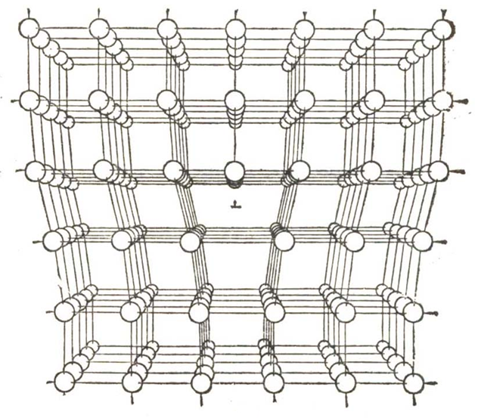
Модель краевой дислокации
в кристаллической решетке

Slide 31

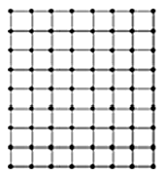
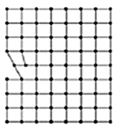
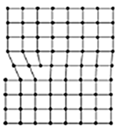
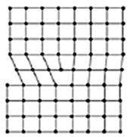
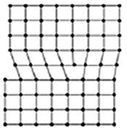
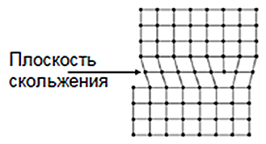
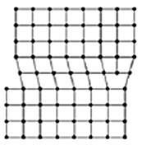
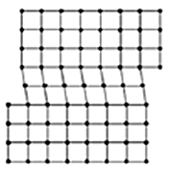
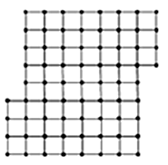
Физический механизм реальной пластической деформации

Slide 32
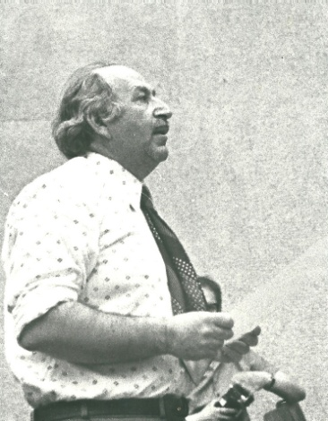
Владимир Львович Инденбом (1924-1998) Один из создателей современной теории дислокаций
(ИК РАН)

Slide 33
20-летним лейтенантом В.Л. Инденбом попал на фронт, где ему выпало участвовать в последних тяжелейших боях в Венгрии и Австрии.
После победы — физический факультет МГУ. Затем дипломная работа по теории мезонов под руководством Блохинцева, а затем распределение на Московский завод кинескопов.
Здесь им была создана теория термоупругих напряжений в стеклах
приводившая к уменьшению брака продукциина на 10 и более %!!!

Slide 34
В Институт кристаллографии В.Л. Инденбом пришел в 1955 г. по приглашению проф. М.В. Классен-Неклюдовой, руководившей лабораторией механических свойств кристаллов. Здесь им были заложены основы новой теории внутренних напряжений в кристаллах, которая была продолжением его предыдущей деятельности, но содержала важное новое качество.
Она была построена в терминах запрещенной в те годы "буржуазной лженауки" — теории дислокаций. Постепенно дислокационная физика стала новым направлением в мировом физическом материаловедении.

Slide 35
После защиты докторской диссертации (1964 г.) В.Л. Инденбому с его кипучей энергией стало "тесно" в лаборатории М.В. Классен-Неклюдовой и акад. РАН Б.К. Вайнштейн — директор Института кристаллографии — предложил ему организовать в институте теоретический отдел, которым он очень успешно руководил до конца свой жизни. Все его ученики стали крупными учеными.

Slide 36
Наряду с высокими теориями, В.Л. Инденбом занимался вполне практическими проблемами: анализ внутренних напряжений при росте кристаллов,
механизмы лазерного разрушения кристаллов,
причины деградации материалов под влиянием радиационных воздействий,
методы контроля дефектов в полупроводниках,
физика дифракционного контраста
и пр.

Slide 37
Рентгеновская топография
(рентгеновновская дифракционная микроскопия, X-ray topography)

Slide 38
Проекционная Топография бывает трех типов:
Амплитудная;
Фазовая;
Дифракционная

Slide 39
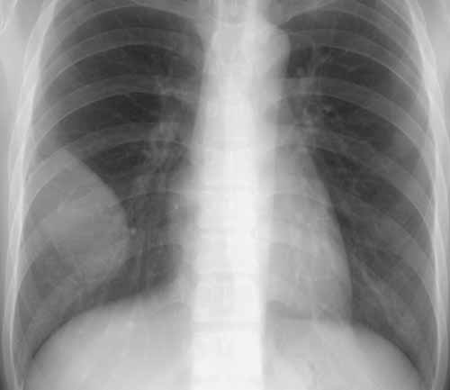
Амплитудный контраст

Slide 40
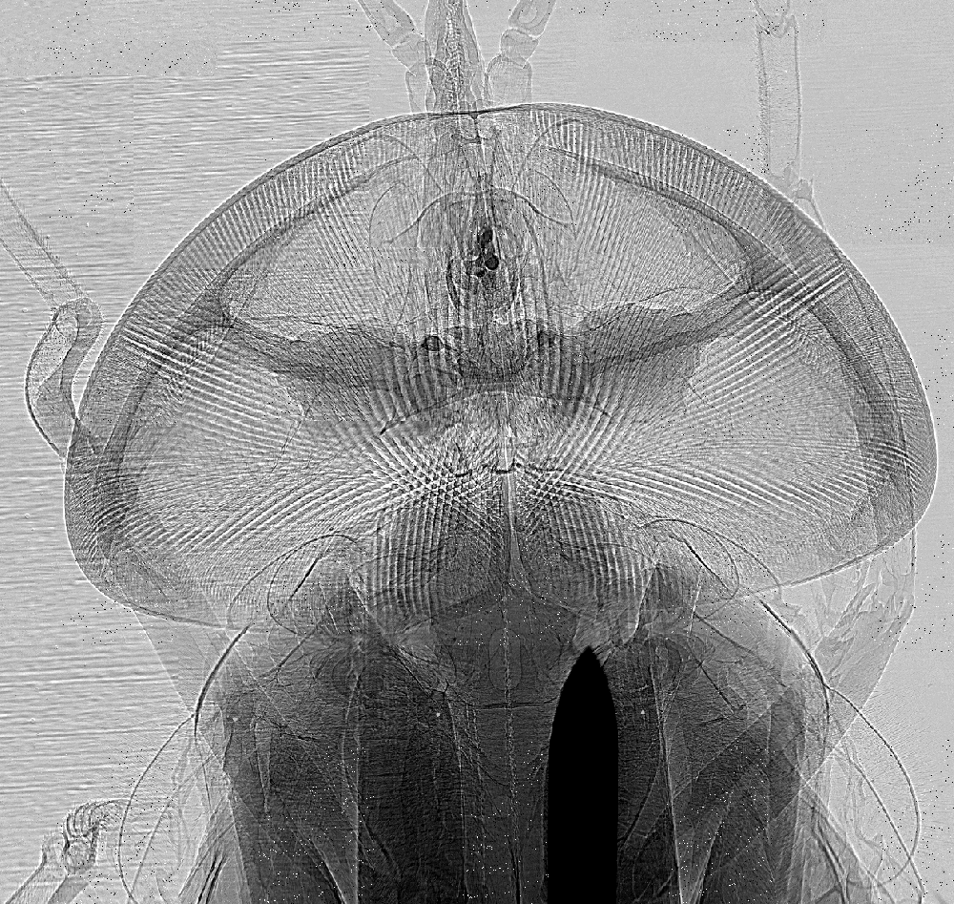

Голова мухи (фазовый контраст)

Slide 41
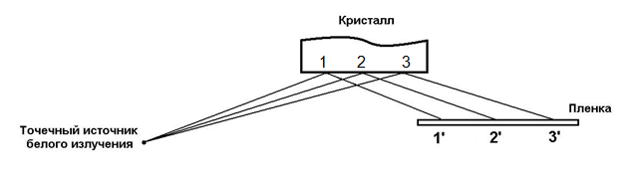
Идея получения микрорентгенограмм (топограмм), предложена Бергом
в 1931 году
λ₁
λ₂
λ₃
Berg W. Naturwissenschaften, 1931, 9, p.391
Berg W. Z.Krist., 1934, B89,3,p.286

Slide 42
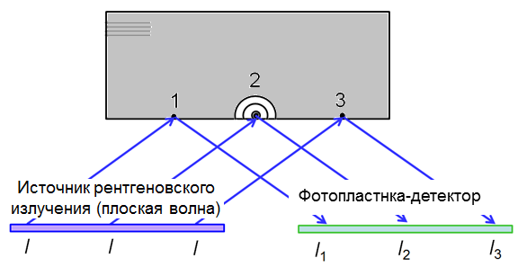
Физика идеи БЕРГА

Slide 43
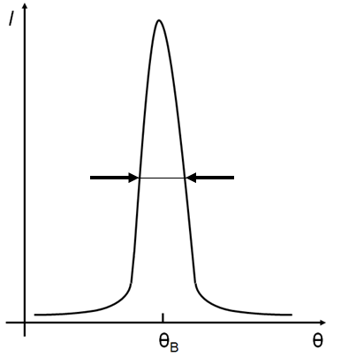
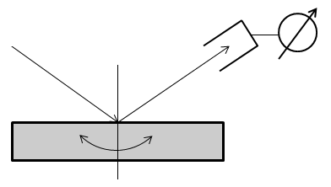
Форма дифракционного отражения формируемого при повороте идеального кристалла вблизи Бреговского отражения
Δθ~1”-10”
Угловая ширина кривой отражения для совершенных кристаллов
порядка одной угловой секунды

Slide 44
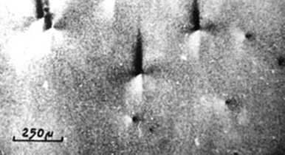
Рентгеновская топограмма отображающая целый ряд локальных отклонений от точного Брэгговского положения связанных упругими деформациями вблизи дислокаций

Slide 45
Дифракционный контраст.
Изображения краевых и винтовых дислокаций перпендикулярных поверхности образца.
Краевые дислокации
Винтовые дислокации

Slide 46
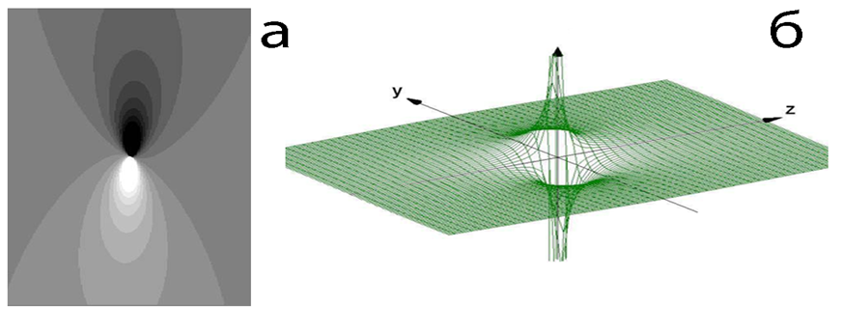
Локальное упругое поле
винтовой дислокации

Slide 47
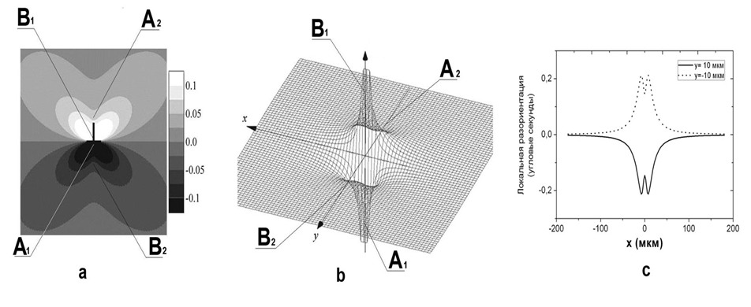
Локальное упругое поле
краевой дислокации
α(x,y)
Дж.Хирт, И.Лоте Теория дислокаций М., Атомиздат 1972,
Authier A. Dynamical Theory of X-Ray Diffraction. Oxford: Science Publications. 2001

Slide 48
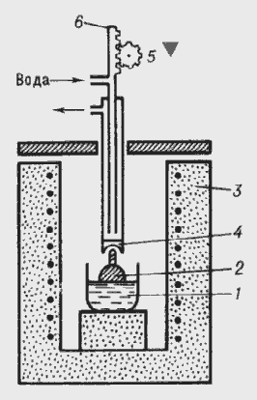
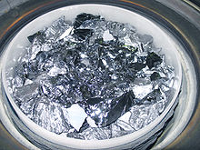
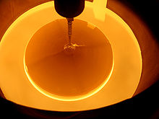
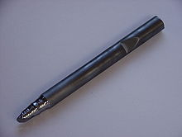
Схема установки для выращивания монокристаллов по методу Чохральского
1 - тигель с расплавом,
2 - кристалл,
3 - печь,
4 - холодильник,
5,6 - механизм вытягивания
Начальная стадия выращивания цилиндрической части монокристалла кремния в направлении (100)
Кварцевый тигель, заполненный дроблёным кремнием
Круглый затравочный кристалл кремния с фрагментом начала оттяжки

Slide 49

Слитки монокристаллов кремния
выращенные по методу Чохральского
1960 г
1980 г

Slide 50

Монокристаллические пластины кремния

Slide 51

Монокристаллические пластины кремния
диаметром 150 мм
1980−1990 гг

Slide 52

Монокристаллические пластины кремния диаметром 150 мм

Slide 53


Диаметр слитков кремния ~400 мм
2000 г

Slide 54


2005 – 2010 г
Диаметр пластин 450-500 мм
Эти кристаллы практически бездислокационные!!!

Slide 55
Основополагающую роль
в работе любого электронного устройства играют дефекты кристаллической решетки

Slide 56
Рентгеновская топограмма
монокристалла кремния
с фрагментом электронной схемы.
На фотографии наряду с элементами топологии схемы видны дислокационные линии (кометообразные линии), пересекающие топограмму по диагонали
фрагмент
будущей микросхемы
Дислокации

Slide 57
Рентгеновская топография (рентгеновская дифракционная
микроскопия)

Slide 58

Одна из первых рентгеновских топограмм полученных Лангом.
Это дефекты в монкристалле кремния
Authier A., Lang A.R. J.Appl.Phys. (1964), 35, 1956-1959

Slide 59
Рентгеновская дифракционная топография (микроскопия)
это - совокупность дифракционных методов позволяющих
увидеть изображения дефектов кристаллической структуры, определить их тип, пространственное положение в объеме кристалла или на его поверхности.
Эти методы еще называют прямыми методами
изучения реальной структуры кристаллов

Slide 60
Топографии по Шульцу
Это один из первых и наиболее простой метод рентгеновской топографии
(Schulz L.G. Trans. AIME 1954, v.200, p.1082)

Slide 61

Схема метода Шульца
S – точечный источник белого рентгеновского излучения,
C - исследуемый кристалл,
P - фотопластинка
Используется точечный источник белого излучения. Метод применяется в основном для исследования субструктуры блочных кристаллов больших размеров. Повороты блоков приводят к смещению их изображений на фотопластинке, что позволяет вычислить углы поворота.
Schulz L.G. Trans. AIME 1954, v.200, p.1082

Slide 62

Топограмма шлифа монокристалла алюминия полученная по методу Шульца. Поверхность кристалла предварительно подвергнута химической полировке для удаления наклепанного слоя образовавшегося при резке кристалла. Темные и светлые линии на топограмме отображают границы блоков кристалле. Их ширина и яркость определяются величинами и направлениями разворотов блоков

Slide 63
Схема топографии
по Бергу-Барретту
(Berg W. Naturwissenschaften 1931, 19, p.391)

Slide 64

Схема метода Берга-Барретта
Съемка проводится в монохроматическом излучении. Обычно применяется почти параллельный рентгеновский пучок, который падает на кристалл под скользящим углом (1-5 градусов). Используется для наблюдения дефектов в тонких приповерхностных слоях кристаллов.
Berg W. Naturwissenschaften 1931, 19, p.391; Barrett C.S. Trans. AIME 1945, v.161, p.15

Slide 65


Сопоставление рентгеновской и оптической топограмм
одного и того же кристалла LiF
а
б
(а) Топограмма Берга-Барретта, излучение CrKα, отражение (220),
темные точки - выходы дислокаций на поверхность монокристалла;
(б) оптическая микрофотография того же фрагмента кристалла.
На фотографии видны ямки травления в местах выхода дислокаций на поверхность
Kohra K. J.Phys.Soc.Jap. (1962), 17, 589-590

Slide 66

Топограмма блочного кристалла алюминия полученная по схеме Берга-Барретта.
Наблюдаются развороты блоков – светлые участки 1 и границы между темные части 2

Slide 67
Схема топографии по Фудживаро
(Fujiwara T. Memo. Defense Academy 1963, v.2,N 5, p.127)

Slide 68


Схема получения Лауэграмм
Источник
рентгеновского излучения
коллиматор
Образец
Детектор

Slide 69


Схема топографии,
предложенная Фудживаро
Fujiwara T. Memo. Defense Academy 1963, v.2,N 5, p.127

Slide 70

Рентгенограмма кристалла корунда,
полученная методом Фудживара
Fujiwara T., Dohi S.,Takeda T.Memo. Defense Academy 1963, v.3,N 2, p.17

Slide 71


Метод Фудживаро
Схема эксперимента
Дифракционная картина монокристалла LiF, снятая по схеме Фудживаро. Расстояние A = 120мм, B = 50 мм, толщина образца 0.3 мм, излучение CuKα

Slide 72

Одно из дифракционных пятен рентгенограммы полученной по методу Фудживара «на просвет». Это топограмма монокристалла сапфира, расстояния от источника рентгеновского излучения до кристалла А=100мм и расстояние от кристалла до фотопленки В=150мм. Вертикальные тёмные линии смещающиеся на границах блоков - следы дифракционных характеристических линий К_{α} и К_{β}. Светлые и темные полосы протяженные в горизонтальном направлении свидетельствуют о том, что кристалл состоит минимум из трех боков разориентированных между собой. [Fujiwara T., Dohi S.,Takeda T.Memo. Defense Academy 1963, v.3,N 2, p.17]

Slide 73

Отдельные интерференционные пятна, полученные методом Фудживара от кристалла корунда
Fujiwara T., Dohi S.,Takeda T.Memo. Defense Academy 1963, v.3,N 2, p.17

Slide 74

Схема, иллюстрирующая образование светлых (а)
и (б) темных граничных полос на топограммах

Slide 75
Метод Ланга
A.R.Lang, Acta Cryst.12, 249-250, (1959)

Slide 76

Схема Ланга
K₂
S-точечный источник рентгеновского излучения;
C-образец;
P-фотографическая пластика;
R₀ и R_{H}-проходящий и дифрагированный пучки;
K₁-щель коллиматора формирующая первичный пучок;
K₂-щель выбирающая дифрагированный или проходящий пучки для регистрации
K₁
R₀
R_{H}
Сканирование
A.R.Lang, The Projection Topograph. A New Method in X-ray Diffraction Micrography,
Acta Cryst.12, 249-250, (1959)

Slide 77

Рентгеновский гониометр для топографии по схеме Ланга (Rigaku)
1)-входная щель коллиматора; 2)-регулируемая выходная щель коллиматора;
3)-экран закрывающий первичный пучек; 4)-гониометрическая головка с образцом; 5)-кронштейн крепления экрана; 6)-каретка сканирования; 7)-электродвигатель привода каретки сканирования

Slide 78
Одна из первых рентгеновских топограмм полученных Лангом.
Это дефекты в монкристалле кремния
Authier A., Lang A.R. J.Appl.Phys. (1964), 35, 1956-1959

Slide 79


Топограммы монокристалла германия
в прямом и дифрагированном пучках
Пластинка монкристалла германия с поверхностью (112) вырезана из слитка
выращенного вдоль оси [111] (напрввлена вертикально), отражение (220).
Schwuttke G.H. Journ. Appl.Phys. (1962) 33, p.2760

Slide 80


Slide 81

Топограмма монокристаллов кремния, полученная по методу Ланга. Толщина кристалла 0,5 мм. Видны отдельные дислокации - d

Slide 82


Топограмма монокристалла кремния
с введенными при пластическом изгибе
дислокационными полупетлями, полученная по методу Ланга
царапина
E.V.Suvorov,V.I.Polovinkina, V.I.Nikitenko, V.L.Indenbom,
Investigation of Image Formation of Straight-Line Dislokations in the Case
of Extinction Contrast Phys.Stat.Sol.26,1,385-395,1974

Slide 83
Метод Ланга:
разрешение (2-5мкм), для получения топограмм кристаллов имеющих площади в несколько см² на лабораторных источниках рентгеновского излучения требуется десятки (и даже сотни) часов

Slide 84
Схема
рентгеновской топографии
в схеме Бормана

Slide 85

Схема Бормановской топографии
LS – линейный фокус;
D – коллиматор;
С – кристалл;
F – фотопластинка;
R – дифрагированный пучок;
T – прошедший пучок
Применяется для изучения толстых кристаллов (µt>>1). Используется линейный фокус рентгеновской трубки, поэтому топограмма всего кристалла снимается одновременно (экономия времени)

Slide 86

В чем состоит проблема использования линейного фокуса трубки в рентгеновской топографии?
Δx=t•tgθ
Изображения каждой точки фокуса на выходе из кристалла будут перекрываться и следовательно размываться.

Slide 87





Суть эффекта Бормана

Slide 88



Slide 89


Slide 90
Эффект Бормана
существенно снижает влияние перекрытия
изображений соседних точек
линейного источника рентгеновского излучения
Регистрирующая фотопластинка может располагаться на образце
или на небольшом расстоянии от образца
в дифрагированном или прошедшем пучках

Slide 91


Slide 92

Топограмма монокристалла кремния, полученная по методу широкого квази параллельного пучка. Толщина кристалла 0,3 мм. Видны отдельные ростовые дислокации (тёмные линии). Излучение CuKα

Slide 93



Примеры топограмм
для тонкого и толстого кристалла

Slide 94


Рентгеновские топограммы монокристалла кремния с прямолинейными дислокациями,
введенными при пластическом изгибе.
Кристалл имеет клиновидную форму,
поэтому на концах дислокаций, выходящих на поверхность, наблюдаются биения.
Излучение CuKα, отражение (220), толщина кристалла в толстой его части 3 мм.
В.Л.Инденбом, В.М.Каганер, ЭВ.Суворов, В.Мелинг Phys.Stat.Sol. (a)83, 1, 1984, p.195-205

Slide 95

Численное моделирование волнового поля в толстом кристалле в плоскости рассеяния (oo’ - ось дислокации)
E_{n}+E_{a}
E_{a} = E_{B}
О
О’
E_{n}+E_{a}

Slide 96

Стереотопограммы кристалла кремния,
снятые по методике Бормана
Черные стрелки – направления просвечивания;
Синяя стрелка – направление роста кристалла
Кристалл имеет форму прямоугольной призмы, трансмиссионные топограммы получены с двух его граней под прямым углом. Топограммы позволяют получить полную реконструкцию объема образца (из работы В.И.Никитенко, Л.Н. Данильчука).

Slide 97
Примеры
Рентген-топографических исследований
монокристаллов

Slide 98

Изображение магнитных доменов (метод Ланга)
монокристалла железо-итриевого граната
Излучение AgKa, отражение (800),
толщина кристалла 180 мкм
С.Ш.Генделев, Л.М.Дедух, В.И.Никитенко, В.И.Половинкина, Э.В.Суворов, Связь доменной структуры монокристаллов ИЖГ с несовершенствами их строения, Известия АН СССР,35,серия физическая,6,1210-1215,1971

Slide 99

Топограмма монокристалла сплава Ge+1%Si
Метод аномального прохождения рентгеновских лучей.
Видны полосы роста и дислокации, генерировавшие на них
из-за частичной релаксации напряжений.
Излучение CuKα, отражение (220).
Из работы И.Л.Шульпиной

Slide 100

Монтаж фрагментов рентгеновских топограмм
монокристалла кремния
Диаметр пластин 76 мм, отражение (001), излучение CuKα,
кристалл подготовлен для изготовления фотодиодов.
Si
Монтаж топограмм, полученных по методу ограниченных проекций с наложением на него карты фотодиодов. Видны полосы роста в проекции на плоскость 111 и крупные скопления дислокационнх петель. На карте показаны размеры фотодиодов. На нее можно наложить карту параметров и увидеть, как дефекты влияют на параметры приборов. Метод огрпроекций применен потому, что на нерабочей поверхности полупластины кремния был нанесен геттер, который не позволял снять образец обычно.
Из работы И.Л.Шульпиной

Slide 101
Пространственное разрешение на рентгеновской топограмме определяется суммой трех компонент
1. дифракционным уширением;
2. Геометрическим уширением;
3. Спектральным уширением

Slide 102

1. Дифракционное уширение определяется соотношением
Экстинкционная длина
2. Геометрическое уширение (за счет размеров фокального пятна источника)
3. Спектральное уширение

Slide 103


Общее правило рентгеновской топографии
H
H
b
b
Изображение дефекта погашено
(контраст минимальный или отсутствует)
Изображение дефекта наблюдается
(контраст максимальный)

Slide 108

Сферическая волна
Если R большое, то на небольшом отрезке Δl
волну можно приближенно считать почти плоской

Slide 109

Влияние коэффициента асимметрии
на расходимость
дифракционного пучка

Slide 111
1. Анализ формы дифракционного пика
(определение размеров блоков и микродеформаций)
2. Рентгеновская топография
(рентгеновновская дифракционная микроскопия,
X-ray topography)
3. Электронная микроскопия
(микроскопия высокого разрешения, HREM)
4. Сканирующая электронная микроскопия
(СЭМ, REM)
5. Рентгеновский микроанализ
6. Инженерные основы вакуумной техники

Slide 112





Физика механизма пластической деформации

Slide 113


Slide 114


Slide 115


Схематическое изображение полупроводниковых
диода и транзистора
Диод
Транзистор

Slide 117

ДИФРАКЦИОННЫЙ СТРУКТУРНЫЙ АНАЛИЗ
Картина
рассеяния
Дифракционная картина
Эксперимент
ЛАУЭ
Кристалл
Источник
рентгеновского
излучения
Анализ дифракционной картины
Элементарная ячейка кристалла,
параметры a, b, c, α, β, γ,
симметрия решетки
Геометрия дифракционной картины, x_{i}, y_{i} → (h_{i}k_{i}l_{i})
Функция распределения электронной плотности в элементарной ячейке кристалла
2. Интенсивности I(hkl) дифракционных
пятен (рефлексов)
3. Тонкая структура дифракционных
рефлексов и диффузное рассеяние
Реальная структура кристаллов -
дефекты, нарушения совершенства
кристаллов

Slide 118
Разность энергии кристалла и энергии такого же количества изолированных атомов называется энергией связи.
Величина этой энергии лежит в интервале от 0,1 эВ/атом для твердых тел с ваандервальсовским взаимодействием и до 8-10 эВ/атом для ковалентных и ионных соединений, а также некоторых металлов.
Разность энергии кристалла и энергии такого же количества изолированных атомов называется энергией связи. Величина этой энергии лежит в интервале от 0,1 эВ/атом для твердых тел с ваандервальсовским взаимодействием и до 8-10 эВ/атом для ковалентных и ионных соединений, а также некоторых металлов. Для ковалентных соединений важную роль играют угловые направленности связей, в то время как другие типы связей стремятся сделать так, чтобы было наибольшим координационное число (число ближайших соседей).

Slide 119
1. Классические методы рентгеновской топографии (РТ)
История вопроса. Основные идеи Берга, лежащие в основе дифракционной топографии
Другие схемы РТ (метод Шульца, метод Берга – Барретта, метод Фудживара)
Линейное и угловое разрешение
Основные механизмы дифракционного изображения кристаллов
Возможности количественных измерений локальных деформаций кристаллической решетки
2. Рентгеновская топография высокого разрешения
Метод Ланга его возможности Линейное и угловое разрешение Чувствительность к разориентациям и дилатациям решетки Методы аномального прохождения, основанные на эффекте Бормана Секционная топография Физические основы теории контраста. Методы моделирования и расчета изображений
3. Плосковолновая топография
Возможность анализировать дисторсию решетки, (разделение влияния деформации -
изменение параметров решетки) и разориентации. Двукристальная рентгеновская опография
и спектроскопия Трехкристальная топграфия. Для чего требуются усложнения рентгеновских топографических схем Возможности и ограничения
4. Рентгеновская топография в синхротронном излучении
Методы получения излучения, особенности спектра, величины интенсивности
Топография в непрерывном спектре Фазовая топография, основанная на преломлении рентгеновских лучей, и ее возможности Двукристальная и многокристальная топография Специальные возможности топографии в синхротронном излучении

Slide 120



Схематическая иллюстрация к образованию
экстинкционного и ориентационного контраста
Образец – C - матрица, A и B - островки
RA, RB, RC – отражающая способность образца
RA>RC, RB=RC
nA, nB, nC – единичные вектора нормали
к отражающим плоскостям
Схематическое изображение поверхности образца
(б) и (в) в полихроматическом свете
(г) и (д) в монохроматическом свете
Эти два типа изображений получили названия
ориентационный и дилатационный контаст

Slide 121



б
а
в

Slide 122


Фрагмент рентгеновской топограммы
монокристалла кремния с ростовыми дефектами
Диаметр пластины 15 мм, толщина 2 мм,
поверхность кристалла [110], отражение .
На топограмме хорошо видны дислокации, дефекты упаковки, полосы скольжения
Э.В.Суворов Электронная промышленность, 6, 1979, с. 49-55

Slide 123

Проекционная топограмма кристалла кремния
Кристаллическая поверхность (111); отражение (220);
излучение MoKα; толщина кристалла 800 мкм (μt ≈ 1.1).
Epelboin Y., Authier A. Acta Cryst. (1983) A,39,767

Slide 124

Трансмиссионная топограмма монокристалла кремния подвергнутого одноосному сжатию
полученная методом Ланга
В результате одноосного сжатия кристалла кремния
при температуре 700 С генерируются дислокационные петли.
В процессе сжатия произошло декорирование дефектов медью (из печки).
Из работы И.Л.Шульпиной

Slide 125

Зарождение дислокаций
от источника (концентратора напряжений)
на поверхности образца
в процессе деформации образца
Gerold V., Meier F. Direct Observation of Imperfections in Crystals, New York, (1962),p.509

Slide 126
Топограмма монокристалла кремния
с фрагментом литографии интегральной схемы.
На фотографии наряду с элементами топологии схемы
видны дислокационные линии, пересекающие топограмму по диагонали
Ростовые дислокации
Фрагменты топологии
микросхемы

Slide 127

Ямки травления
Для обработки поверхности кристалла используются специальные химические соединения которые могут растворять поверхность кристалла. Энергия связи атомов на свободной поверхности и в окрестностях дислокаций разные, поэтому в местах выхода дислокаций на поверхность кристалла образуются ямки.
Такие ямки получили название «ямки травления».

